Slide 1
Захарчук Святослав
Python start 2

Slide 2
Інформація про себе
Мене звати Святослав Захарчук я живу у місті Дрогобич мені 14 років моє хобі грати у комп'ютерні ігри і займатись спортом

Slide 3
Улюблений модуль
Pygame тому що ми робили ігри а це цікаво

Slide 4
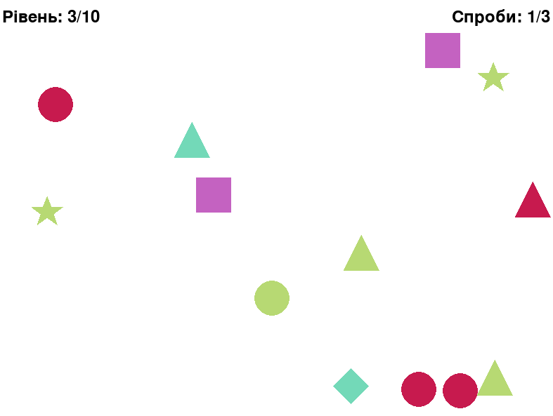
історія фінального проекту
я хотів зробити хованки але не получилося тому що вони погано працювали тому я переробив хованки у гру на тренування уваги

Slide 5
плани на майбутнє
я хочу поступити на повара в університет в Україні а потім поїхати працювати за кордоном в хорошому ресторані

